Slide 1
Forskellige samfundstyper

Slide 2
Socialkarakter
Ifølge sociologen David Riesman har hver samfundstype en bestemt socialkarakter.
Dvs. at individerne i samfundet har en række bestemte psykologiske og sociale karaktertræk til fælles. Dette skyldes at samfundet påvirker individernes socialisation og dermed deres identitet og socialkarakter.
Man taler om tre forskellige samfundstyper
Det traditionelle samfund
Det moderne samfund
Det senmoderne samfund

Slide 3
Det traditionelle samfund - indtil ca. 1850
Stort set hele befolkningen organiseret i landbruget
Individer reguleres af lokalsamfundets normer og traditioner
Religionen spiller en væsentlig rolle
Statisk cyklisk tidsopfattelse - præget af gentagelse og forudsigelighed
Strengt socialt hierarki
Stort set ingen mobilitet (hverken geografisk eller social)
Stram social kontrol
nemt at forstå sin position i samfundet

Slide 4
Det moderne samfund - ca. 1850-1960
Industrialiseringen fører til store forandringer
Urbanisering pga. behov for arb.kraft i industrien i byerne
Effektivisering: muskelkraft erstattes af maskinkraft
Specialisering: deltager ikke længere i alle faser af produktion
Adskillelse af arbejde og hjemmet
Begyndende muligheder for social mobilitet → politisk kamp for frihed/lighed (jf. de klassiske ideologier)
Dynamisk lineær tidsopfattelse: tro på fremskridt
Det enkelte individ får flere muligheder (uddannelse og pers. udvikling)
Familien ændres fra storfamilie til kernefamilie

Slide 5
Det senmoderne samfund 1970 – Nutid
Sociale ting er ikke geografisk begrænset længere
Behovet for at skille sig ud fra normen.
Går langt for at opnå sin ideale krop
Behovet for andres anerkendelse og meninger, er vigtigt
Søgen efter dopamin, for at man kan føle sig i live
Bibeholde faste trygge rammer, som kan gøre man føler sig special. For at være en del af tingen
Føler sig meget usikker, på egens livsvalg

Slide 6
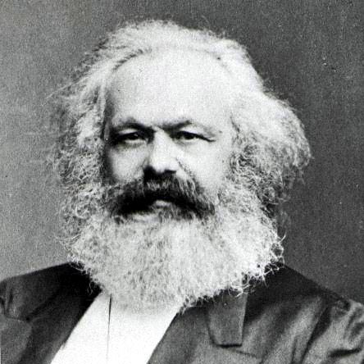
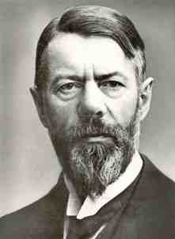
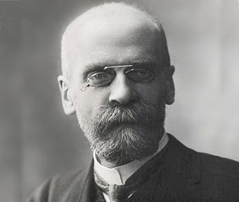
Berømte sociologer fra den tidlige sociologi
Marx - Weber - Durkheim

Slide 7
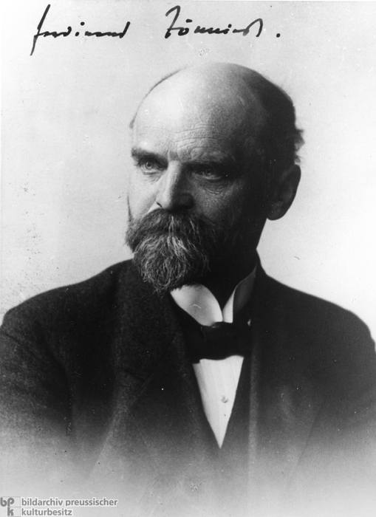
Ferdinand Tönnies (1855-1936)
Forsøgte at forklare overgangen fra det traditionelle til det moderne samfund.
Hans hovedpointe var, at det nære lokalsamfund forsvandt og blev erstattet af et overfladisk bysamfund.

Slide 8
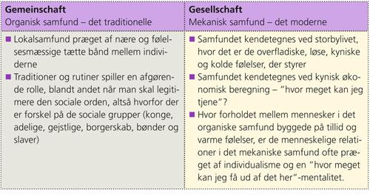
Tönnies’ to begreber

Slide 9
Fra organisk til mekanisk solidaritet
Organisk solidaritet:
Mennesker tiltrækkes af hinanden når de ligner hinanden.
I trad. samf. ensartethed, da næsten alle producerer det samme og har samme normer/værdier.
Religionen var det kit, som bandt samfundets dele sammen
Mekanisk solidaritet:
Mennesker har brug for hinanden fordi de udfører forskellige funktioner.
I moderne samf. er det arbejdsdelingen og ikke normer/værdier, som binder mennesker sammen.
Bageren har brug for skomageren og omvendt.

